Slide 1
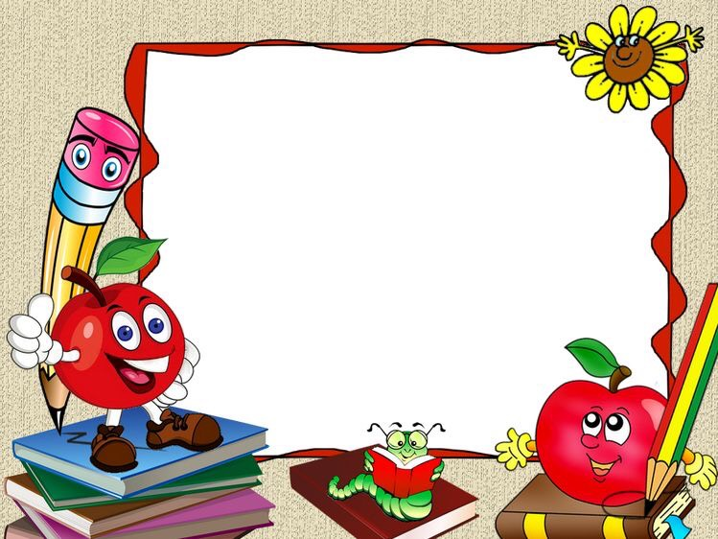
PHÒNG GD&ĐT QUẬN LONG BIÊN
TRƯỜNG MẦM NON GIANG BIÊN
Bé vui học toán
Đề tài: So sánh, sắp xếp thứ tự chiều cao của 3 đối tượng
Đối tượng: MGN ( 4 - 5 tuổi )
Giáo viên: Nguyễn Thị Thường
Nguyễn Minh Yến

Slide 2
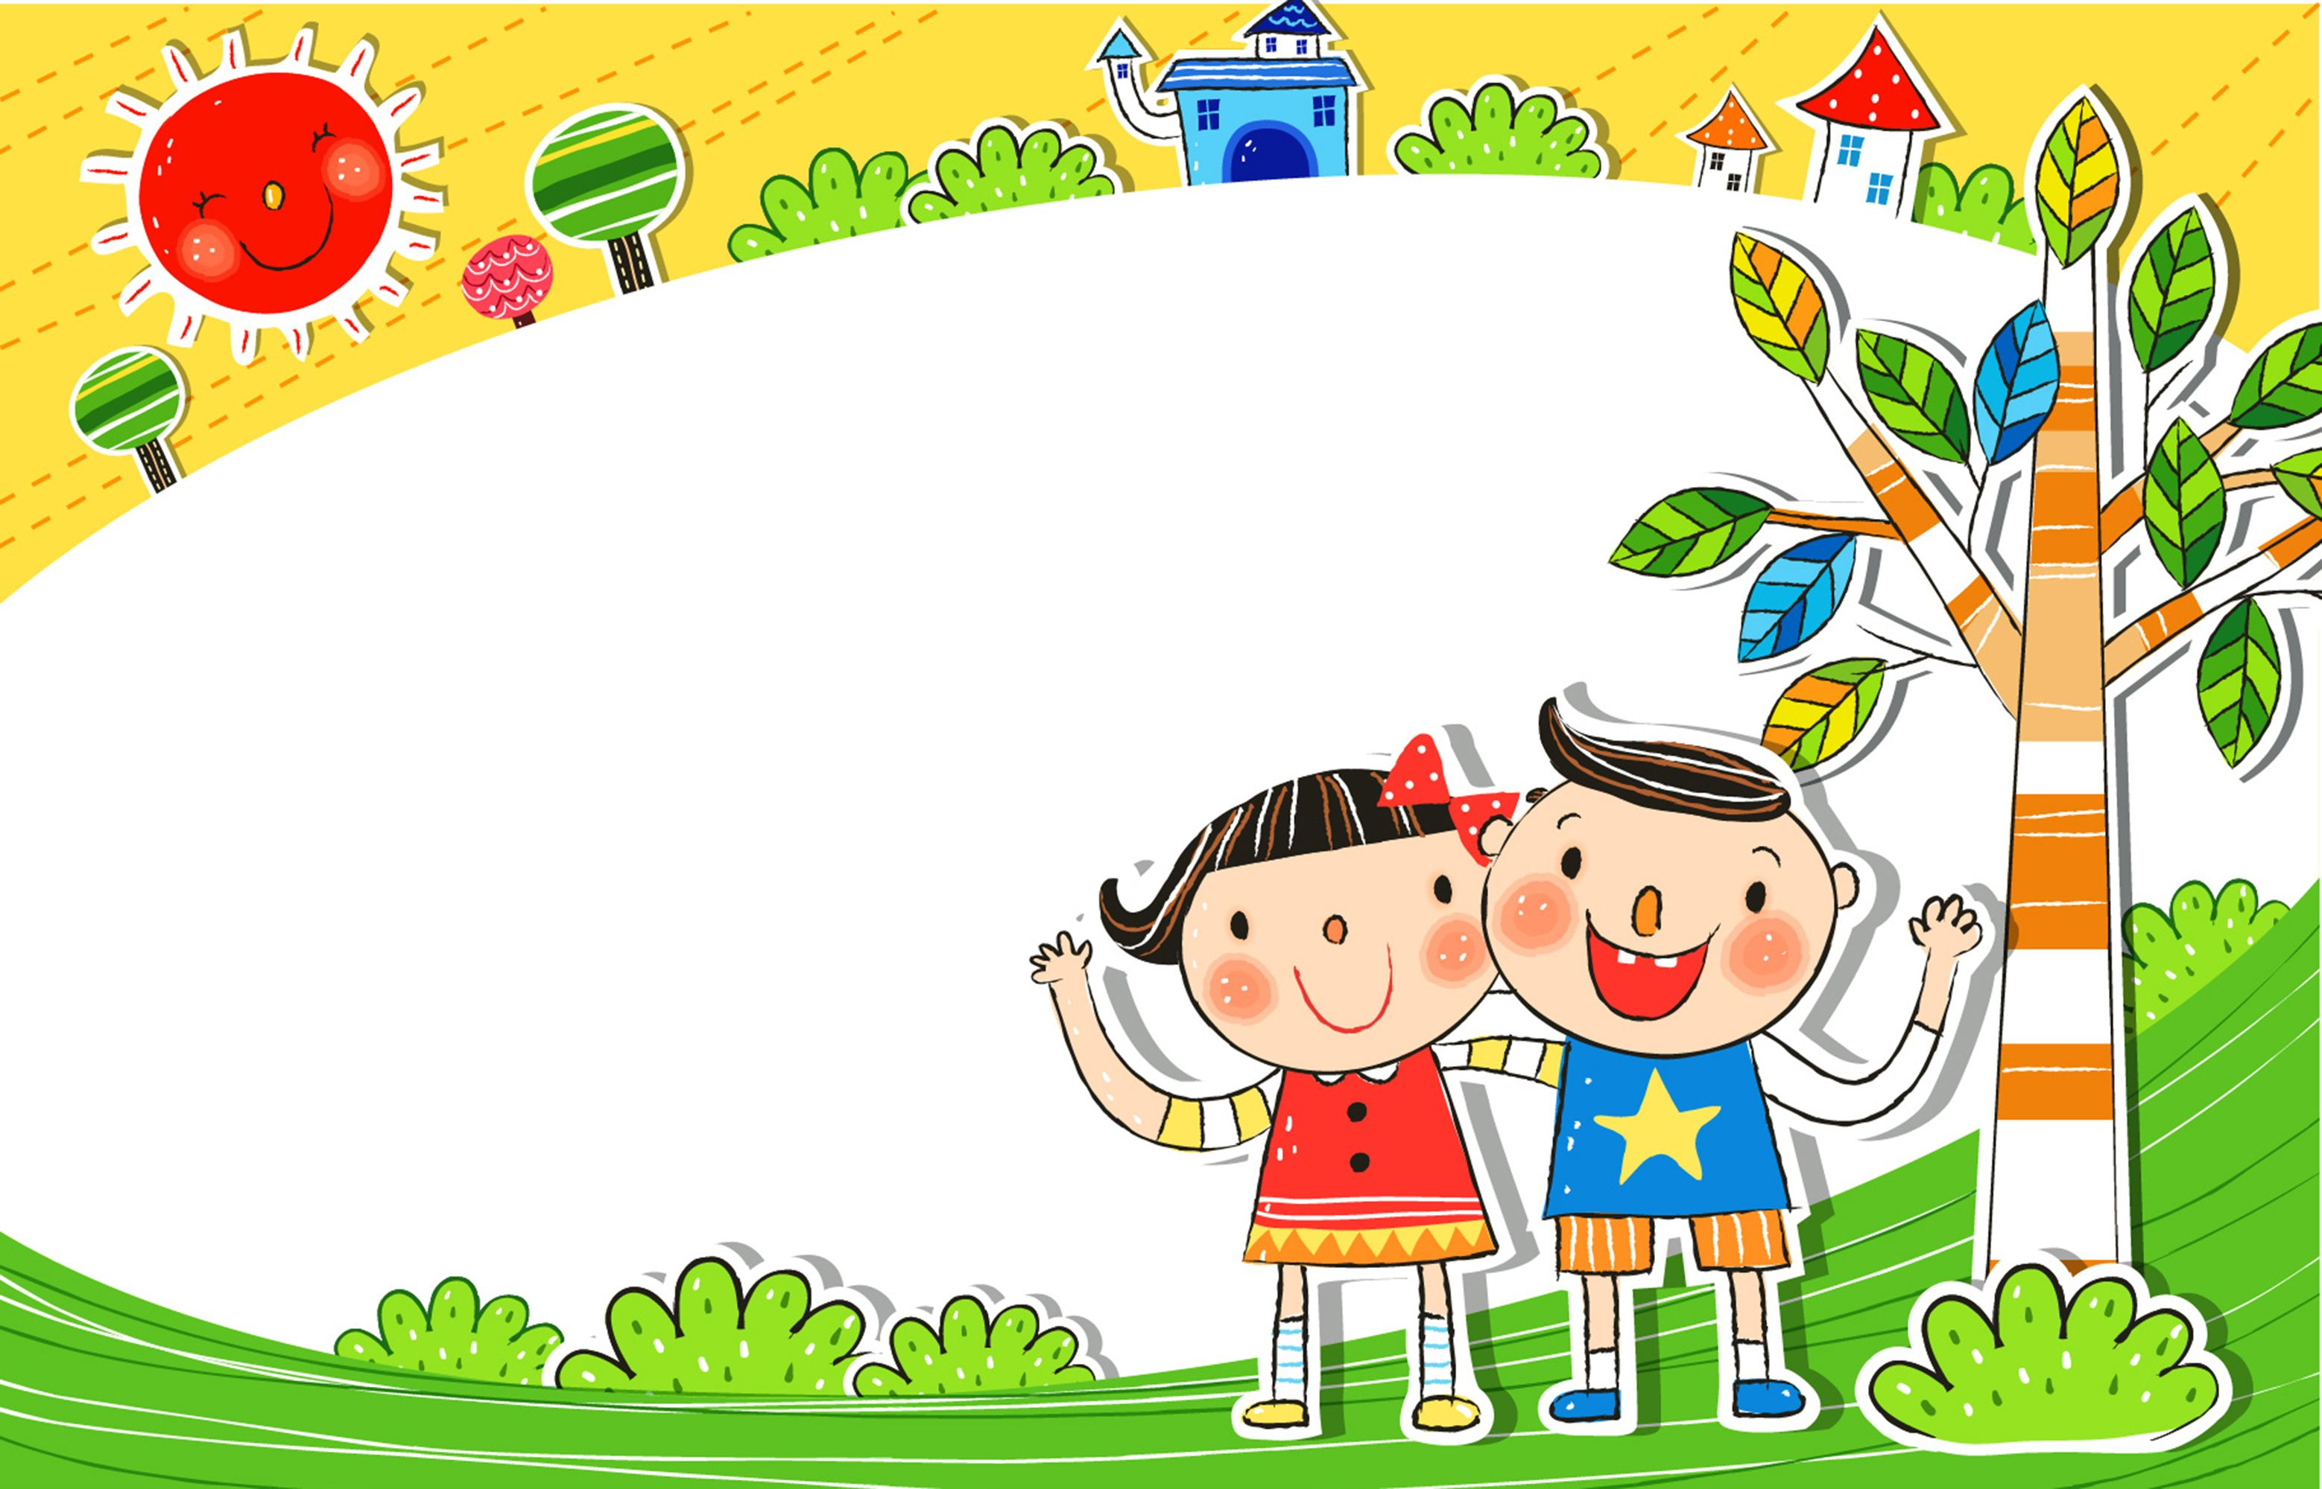

CHUẨN BỊ
Bài hát:
Em yêu cây xanh

Slide 3
CHUẨN BỊ
Ôn so sánh chiều cao 2 đối tượng

Slide 4

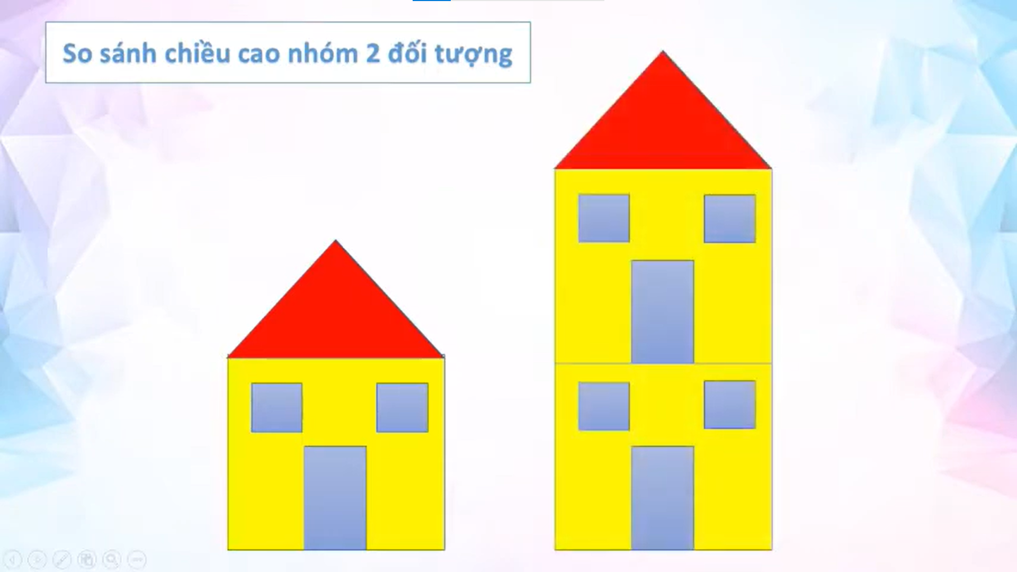



Dạy trẻ so sánh, sắp xếp thứ tự chiều dài của 3 đối tượng

Slide 5
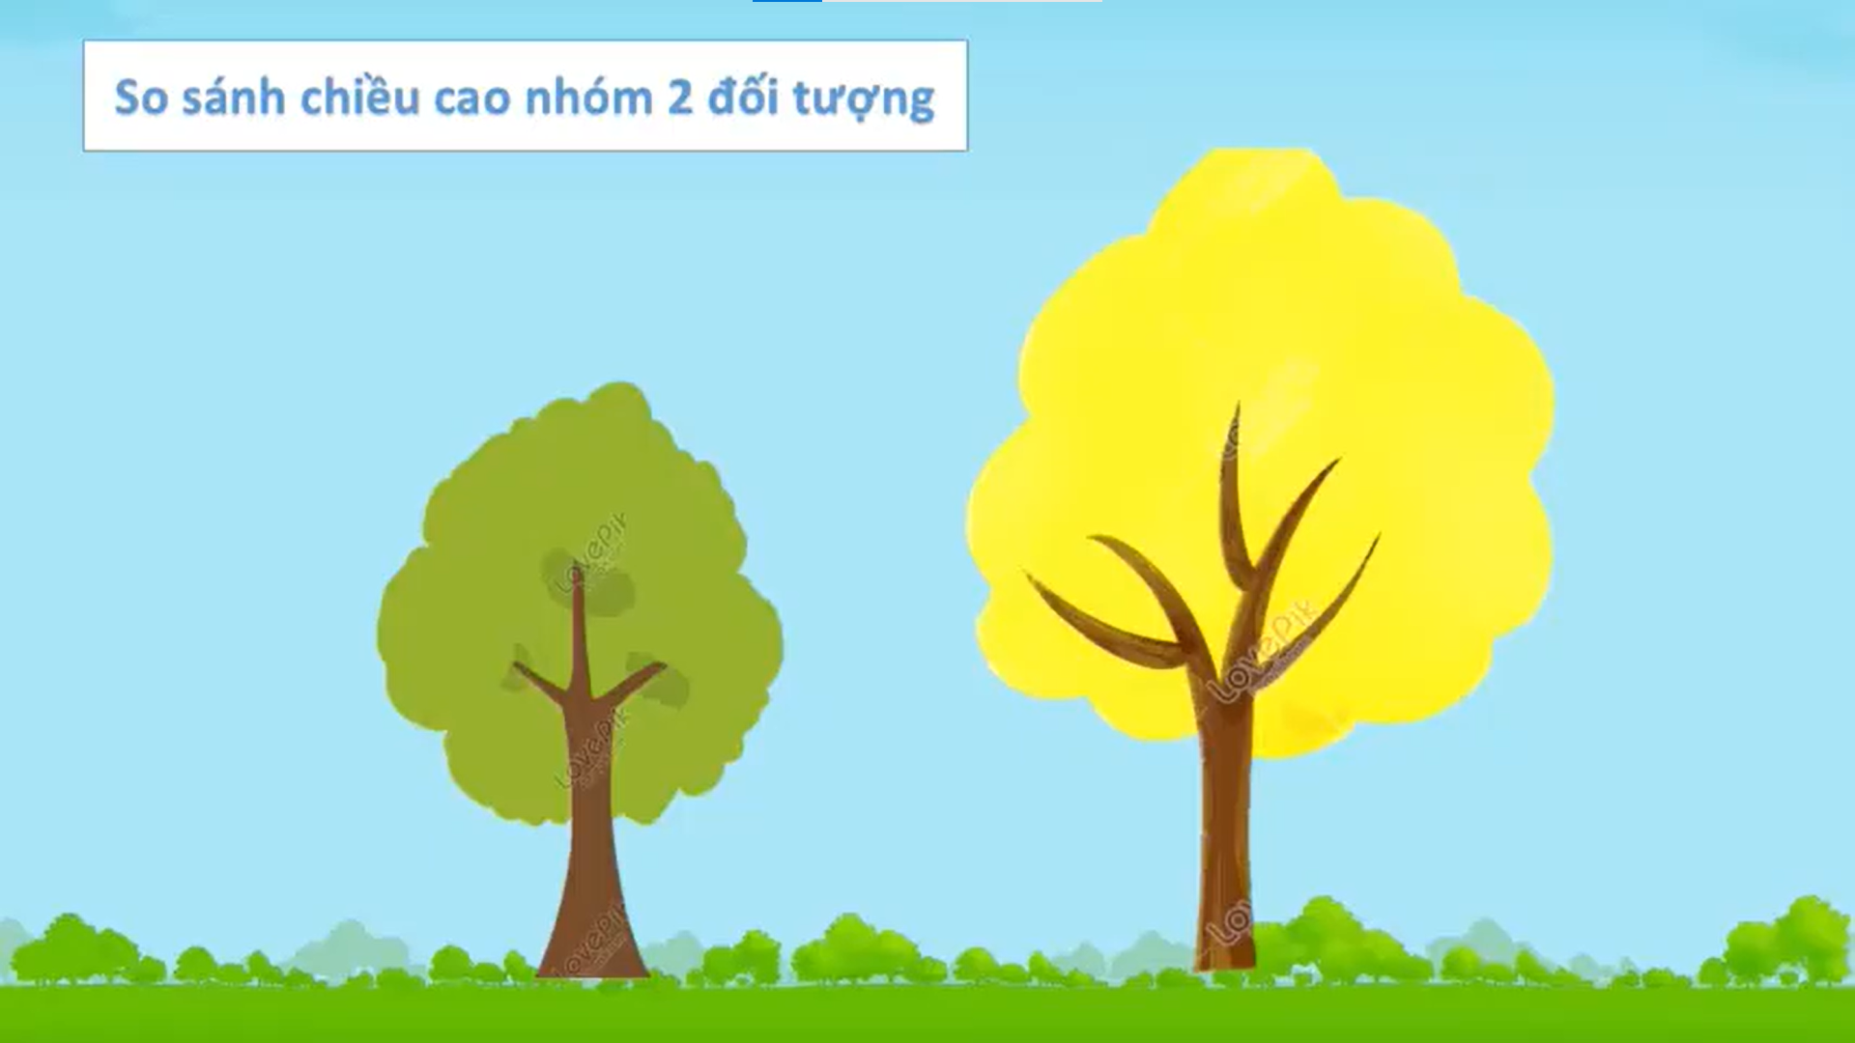
Dạy trẻ so sánh, sắp xếp thứ tự chiều dài của 3 đối tượng

Slide 6

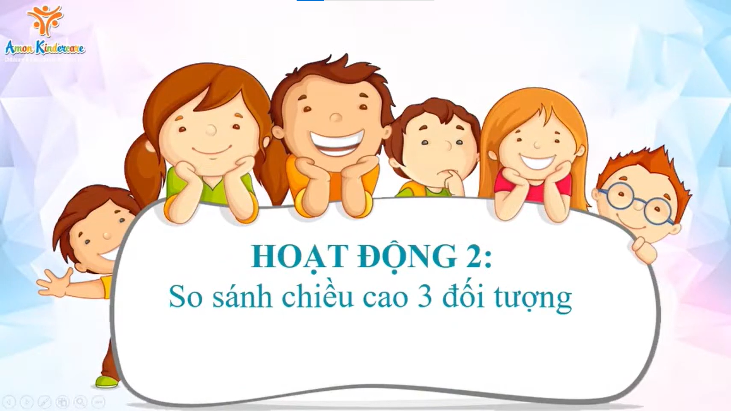

Dạy trẻ so sánh độ dài 3 băng giấy bằng cách xếp chồng
HOẠT ĐỘNG NHÓM

Slide 7

Dạy trẻ so sánh, sắp xếp thứ tự chiều cao của 3 đối tượng

Slide 8
Dạy trẻ so sánh chiều cao 3 đối tượng

Slide 9
Dạy trẻ so sánh chiều cao 3 bông hoabằng cách xếp chồng
Thấp nhất
Cao hơn
Cao nhất

Slide 10
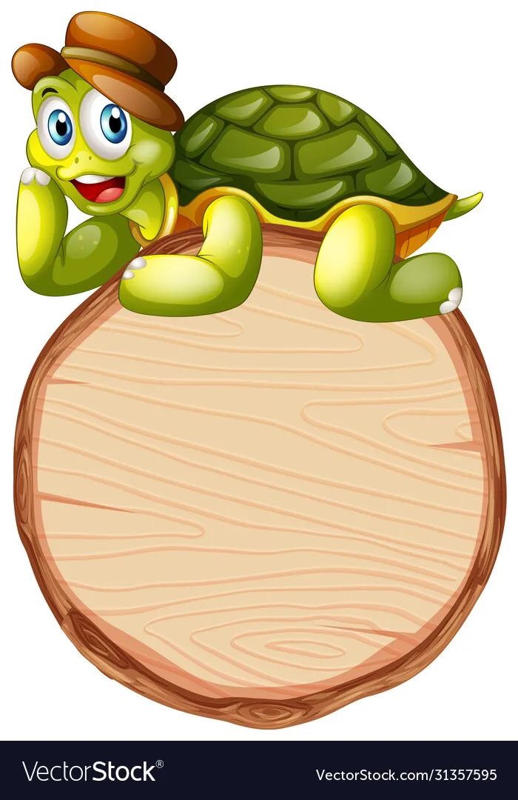
Ai thông minh

Slide 11




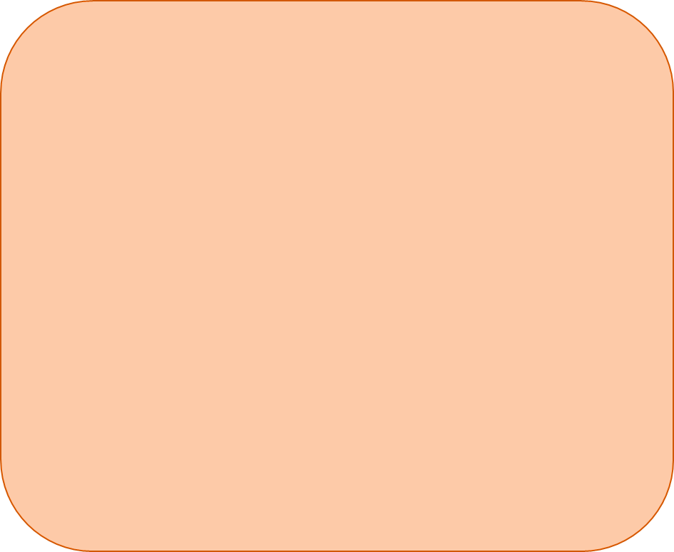
1
2

Slide 12
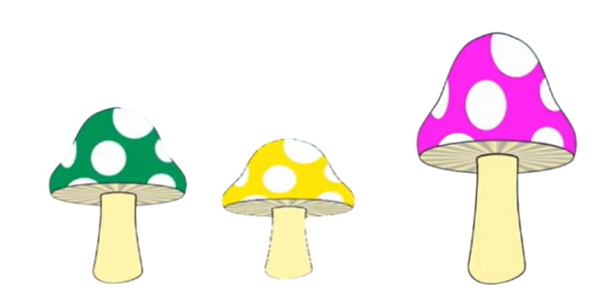
1
2

Slide 13
Ai nhanh ai khéo

Slide 14




Buổi học kết thúc.

